Slide 1
CİNSEL İSTİSMAR
VE
İSTİSMAR VAKALARINDA BİLDİRİM

Slide 2
Neler Konuşacağız?
Cinsel istismar nedir?
Cinsel istismarın belirtileri nelerdir?
Çocuklar maruz kaldıkları istismarı neden açıklayamazlar?
İstismara maruz kaldığını açıklayan çocukla nasıl iletişim kurulmalıdır?
İstismar vakasının bildirimi nasıl olmalıdır?
İstismar vakalarında doğru bilinen yanlışlar nelerdir?

Slide 3
CİNSEL
İSTİSMAR
NEDİR

Slide 4
Cinsel istismar, erişkin tarafından çocuklara yönelik olarak gerçekleştirilen cinsel içerikli tüm eylemleri kapsayan, çocuklara tam olarak kavrayamadıkları cinsel aktivitelerin uygulanmasıdır.

Slide 5
Cinsel istismar, bir yetişkinin doyum sağlamak amacıyla bir çocuğa yaklaşması ve onu kullanmasıdır.

Slide 6
Cinsel istismar , bir yetişkin ile bir çocuk arasında gerçekleşebileceği gibi iki çocuk arasında da gerçekleşebilir.
Bu durumda istismarı bildirmenin maksadı çocukların ikisini de korumaktır.

Slide 7
Cinsel istismar iki türlü görülebilir
Dokunmayla Gerçekleşen Cinsel İstismar
Dokunma Olmaksızın Gerçekleşen Cinsel İstismar
Her İki Tür İstismarda da Bildirim Yapma Zorunluluğu Vardır.

Slide 8
CİNSEL İSTİSMARIN BELİRTİLERİ
NELERDİR?

Slide 9
Fiziksel Belirtiler
Genital bölge, ense, kol, bacak, ağızda morluk, sıyrık veya yaralar.
Yürüme ve oturmada güçlük yaşama
İdrar yapmakta güçlük yaşama vb.

Slide 10
Korku – Kaygı Bozuklukları
Yalnız kalmaktan
Karanlıktan,
Bedenine temas edilmesinden
Belirli insanlardan
Belirli yerlerden korkma

Slide 11
Uyku Bozuklukları
Aşırı uyuma, uyanmak istememe
Korku, kaygı, kabuslar sebebi ile uyumakta güçlük yaşama

Slide 12
Çekingenlik - İsteksizlik
Derslere yada sosyal ilişkilere karşı ilgisizlik, öğrenme güçlüğü,
Kurstan kaçma
İnsanlarla iletişim kurmaktan geri durma ya da bulunduğu ortamda kendini gösterme çabası
Dış görünüşte özensizlik ya da aşırı bakımlı olma hali

Slide 13
Gerileme Davranışları
Bulunduğu gelişim döneminden önceki dönemlerin davranışlarını sergileme hali.
Parmak emme, alt ıslatma, kekemelik, bebeksi konuşma vb.

Slide 14
Dürtüsellik
Cinsel eylemlere ya da konulara karşı aniden ortaya çıkan merak,
Cinsel içerikli oyunlar oynama/resimler çizme
Arkadaşının cinsel organını görme/dokunma isteği
Cinsel içerikli söylemler/eylemler
Arkadaşını cinsel davranışlara zorlama

Slide 15
Yeme Bozuklukları
Aşırı-tıkınırcasına yeme,
İştahta belirgin azalma,

Slide 16
Saldırganlık – Kendine Zarar Verme
Oyuncaklarla şiddet kullanarak oynama
Arkadaşlarına zarar verme
Hayvanlara zarar verme
Kendi bedenine zarar verme
İntihar düşüncesi/girişimi
Alkol/madde bağımlılığı vb.

Slide 17
Bu belirtilerin hiçbiri çocuk istismarının net göstergesi değildir başka bir soruna da işaret edebilir.
Bu belirtilerin gözlemlendiği çocukları yakından takip etmek, iyi bir iletişim ve aileleriyle irtibat kurmak gerekir.
Bu belirtilerin gözlemlendiği çocuğa "İstismara maruz kalmış" demek doğru bir yaklaşım olmayacaktır.
Bu çocukları ihtiyaç halinde velileri aracılığı ile bir uzmana yönlendirmek faydalı olacaktır.

Slide 18
ÇOCUKLAR
MARUZ KALDIKLARI
İSTİSMARI
NEDEN
AÇIKLAYAMAZLAR?

Slide 19
SONUÇLARDAN KORKMA..
Çocuk "İstismarcı bana zarar verir mi-Anlattığım kişi bana inanır mı-İstismarcı aileme zarar verir mi?" diye korkabilir.
REDDEDİLME KORKUSU..
Çocuk "Arkadaşlarım öğrenirse benden uzaklaşır mı-Ailem eskisi gibi sever mi?" diye tedirgin olabilir.
KANDIRILMA..
İstismarcı çocuğu "Bu bir sır kimseye bahsetme, bahsedersen rezil olursun, kimse sana inanmaz, sana/ailene zarar veririm" diye kandırmış olabilir..
UTANÇ..
Çocuk yetişkinlerle cinsel içerikli bir konu hakkında konuşmaktan çekinebilir.

Slide 20
SEVGİ/İLGI İHTİYACI..
Çocuğun sevgi/ilgi ihtiyacı varsa istismarcının ilgisinden etkilenmiş olabilir..
"TEKRAR ETMEZ" İNANCI..
Çocuk "Bir kez oldu, bir daha başıma gelmez" düşüncesine sahip olabilir.
KENDİNİ İFADE ETME PROBLEMİ..
Çocuk yaşadığı şeyi nasıl anlatacağını bilemeyebilir/Yaşı itibarı ile yaşadığının istismar olup olmadığını ayırt edemeyebilir.
KENDİNİ SUÇLAMA..
Çocuk "Benim hatamdı-Engelleyebilirdim-Kötü bir şey yaptım" diye kendini suçlayabilir..

Slide 21
İSTİSMARA MARUZ KALDIĞINI AÇIKLAYAN ÇOCUKLA
NASIL İLETİŞİM KURULMALIDIR?

Slide 22
Sakinliğinizi koruyun ve çocuğu tedirgin edecek aşırı tepkiler vermekten kaçının.
Bir başkasının konuşmalarınızı duymayacağı, çocuğun kendisini güvende hissedip rahatça konuşabileceği bir ortamda olduğunuzdan emin olun.
Çocuğun herhangi bir temastan tedirgin olabileceğini unutmayın ve onu rahatsız edecek herhangi bir davranıştan kaçının.
Çocukla yumuşak bir dille konuşun ve güvende olduğunu hissettirin
Sözünü kesmeden ve sorular yöneltmeden sadece onu dinleyin.

Slide 23
‘Emin misin?’ , ‘Yanlış anlamış olabilir misin?’ , ‘Neden karşı gelmedin?’ , ‘Neden bağırmadın?’ gibi ifadeleri Kesinlikle Kullanmayın.
Çocuğa sık sık sorular sorarak sorgulanıyormuş gibi hissettirmeyin.
Olayın ayrıntıları ile ilgili soru sorma yetkisinin kolluk kuvvetlerinde olduğunu unutmayın ve çocuktan asla olayın ayrıntılarını öğrenmeye çalışmayın.
Bu durumu sizinle paylaştığı için teşekkür edin ve doğru bir adım attığını vurgulayın.

Slide 24
Bu olayın çok önemli olduğunu ve bazı kişi ve kurumları ona yardım edip güvenliğini sağlamaları için bu olaydan haberdar etmek zorunda olduğunuzu uygun bir dille söyleyin.
Bildirim yaptıktan sonra:
- Adli bir sürecin başlayacağını
- Uzmanların bu konuyu araştıracağını
- Bu süreçte ona bazı sorular sorulacağını
- Güvenliği için bazı tedbirlerin/kararların alınacağını söyleyerek sürecin belirsizliğini giderin.

Slide 25
Çocuğa kontrolü sizin elinizde olmayan konularla ilgili tutamayacağınız sözler vermekten kaçının.
Çocuğa yaşadığı bu olayın ona daha fazla zarar vermemesi için yaşadıklarını yardım alabileceği yetişkinler dışında arkadaşlarına/yaşıtlarına/başkalarına anlatmaması gerektiğini söyleyin.
Olaya ilişkin çocuğun verdiği bilgileri onun cümleleri ile (herhangi bir kelimesini, benzetmesini, ifadesini değiştirmeden) tutanak haline getirin.
TUTANAKTA ÇOCUĞUN İMZASININ OLMASINA GEREK YOKTUR, BİLDİRİMİ YAPACAK KİŞİNİN İMZASI YETERLİDİR.

Slide 26
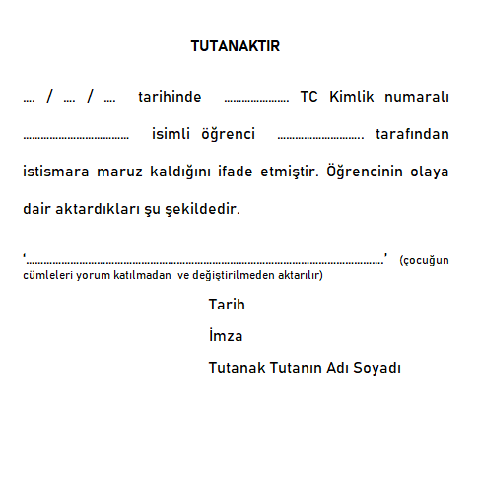

Slide 27
İSTİSMAR VAKASININ BİLDİRİMİ
Cinsel istismara maruz kaldığını açıklayan öğrencinin hangi yaşta olduğu ve şikayetçi olup olmadığı dikkate alınmaksızın cinsel istismar vakasının bildiriminin yapılması YASAL ZORUNLULUKTUR ve BİLDİRİLMEMESİ SUÇTUR..
Kamu adına soruşturma ve kovuşturmayı gerektiren bir suçun işlendiğini göreviyle bağlantılı olarak öğrenip de yetkili makamlara bildirimde bulunmayı ihmal eden veya bu hususta gecikme gösteren kamu görevlisi ALTI AYDAN-İKİ YILA KADAR hapis cezası ile cezalandırılır. TCK,279 - (1)
UNUTMAYIN; Bildirim bir suçlama değil mağdurun durumunun soruşturulup değerlendirilmesi için yapılan bir taleptir.

Slide 28
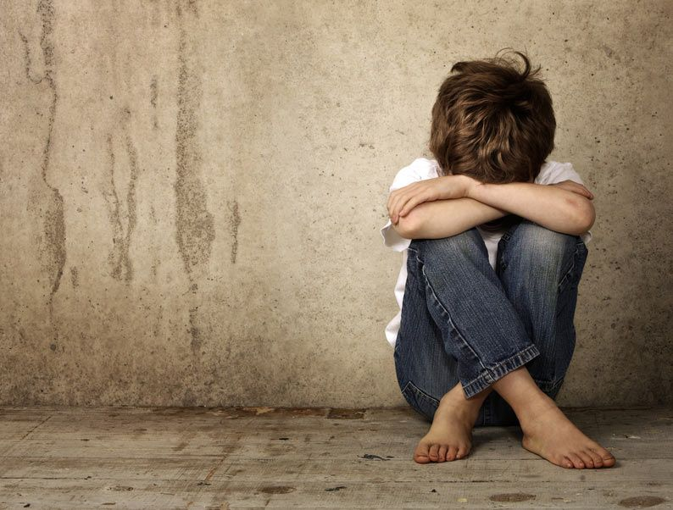
İSTİSMAR OLAYINDAN
HABERDAR OLDUYSANIZ…

Slide 29
İstismara maruz kaldığını açıklayan çocukla nasıl iletişim kurulmalıdır?" başlığındaki maddelere dikkat ederek öğrenciyi dinleyin.
2
Bildirimde bulunurken teslim etmek üzere öğrencinin cümleleri ile bir tutanak tutun.
3
Bu durumun önemli olduğunu ve güvenliği için bunu ilgili yerlere bildirme zorunluluğunuz olduğunu uygun bir dille öğrenciyle paylaşın.
1
4
İdari yükümlülüğünüzü yerine getirin.

Slide 30
ÖĞRETİCİYSENİZ
Durumdan ve bildirim yapma zorunluluğundan yöneticiyi haberdar edin.
KURS YÖNETİCİSİYSENİZ
Durumdan ve bildirim yapma zorunluluğundan ilçe müftülüğünü haberdar edin.
İlgili yerlere bildirimi gerçekleştirin.
İlgili yerlere bildirimi gerçekleştirin.
NOT: Kurs yöneticisi idari yükümlülük olarak ilçe müftülüğünü bildirim yapacağınızdan haberdar etmelidir.
UNUTMAYIN; Bir üst merciyi olaydan haberdar etmek öğretici ve yönetici olarak sadece idari sorumluluğunuzdur, onları haberdar etmek istismar suçunu bildirme zorunluluğunuzu ortadan kaldırmaz. Bilgi verdiğiniz bir üst mercinin suçu ilgili makamlara bildirmemesi hem onları hem de sizi suçlu durumuna düşürecektir.

Slide 31
Bildirim yapmak için; 183 Sosyal Destek Hattı, Emniyet Çocuk Şube, En yakın kolluk kuvveti
6
Çocuğun ailesini bilgilendirmek kolluk kuvvetlerinin sorumluluğu olmakla birlikte aileyi BİLDİRİM YAPTIKTAN SONRA süreçten haberdar edebilirsiniz. .
7
Olaydan kurs içindeki diğer kişilerin haberdar olmaması için gerekli önlemleri alın.
5
8
Bildirimi Çocuğu Dinlediğiniz Gün İçinde Yapınız!
* 112 Acil Çağrı * Savcılığa dilekçe ile doğrudan suç duyurusu

Slide 32
BİLDİRİMİ ÇOCUĞU DİNLEDİĞİNİZ GÜN İÇİNDE YAPINIZ!
Olayın delilleri varsa ortadan kaldırılmaması,
Çocuğun tekrar istismar edilmesinin engellenmesi,
Yaşadıklarını anlattığı için çocuğun suçlanmasının önüne geçilmesi,
Olayın üzerinin örtülmemesi,
Süreç uzadıkça çocuğun artacak kaygısının dindirilmesi,
Hukuki yükümlülüklerin yerine getirilmesi için gereklidir.

Slide 33
DOĞRU BİLİNEN YANLIŞLAR !!!
Fiziksel temas içermiyorsa istismar değildir.
Çocuğun yalan söylemediğinden emin olduktan sonra bildirim yapmalıyım.
Durumu amirime bildirmem yeterlidir, gerekli adımları o atmalıdır.
Çocuğu korumak için olayı gizlemeliyim.
Bildirim yaparsam aileler arasında sorunlar yaşanır, birbirlerine ya da bana zarar verebilirler.

Slide 34
TESEKKÜRLER

Slide 35
@seyyidsisman
seyyidsisman@hotmail.com

